Slide 1
Kadrina Kilbar 25'
12. oktoober 2024

Slide 2
Uus formaat
1 - Kultuur ja sport
7 - Haridus ja ajalugu
2- Varia
3 - Kodukant
6 - Poliitika ja meedia
5 - Eri
4 - Pildi- ja videoküsimus

Slide 3
Kultuur ja sport

Slide 4
1.1 Mis nime kannab Rein Siku avaldatud Eesti esimene sauna-aabits?
1.2 Kes võitis Jõhvi Kontserdimajas 29. novembril 2021 toimunud konkursi Virumaa Noor Muusik 2021?
1.3 Kes on see kirjanik, kelle näidendi ühe õhtu tulu annetati 1988. aastal Emakeele ausamba heaks? Eile tähistas ta oma 80.sünnipäeva.
1.4 2009. aastal külastas ,,Laulge kaasa!'' saade Kadrinat. Saates laulsid ühe loo ka Reet Linna ja Ain Suurkaev. Mis laulu nad laulsid?

Slide 5
1.5 Mis aastal renoveeriti Kadrina staadion?
1.6 Augustis 2023 toimus Tallinna lauluväljakul seebikarbiralli, millest võttis osa ka Kadrina Keskkooli esindustiim. Kes õpetajatest kooli eest võistlesid? (2p)
1.7 2002. aastal ilmunud filmi ,,Pildikesi koolielust'' lõpetas laul ,,Minu kool''. Kes seda lugu esitasid? (5p)

Slide 6
Varia

Slide 7
2.1 Mis hoonet on kujutatud tänase mälumängu reklaamil?
2.2 Heinrich Stahl oli Kadrina koguduse pastor 1633-1638. Mis oli tema ladinakeelne nimi?
2.3 Mitu reisirongi läbib Kadrinat ööpäevas?
2.4 Milline hoone Kadrinas asub aadressil Pargi 5?

Slide 8
2.5 Mis nime kannab 2021. a sügisel valminud kunstiteos Kadrina Spordikeskuse seinal?
2.6 Millistes Eesti linnades asuvad Kreutzwaldi ausambad/mälestusmärgid? (4p)
2.7 Elroni esimene diiselrong numbriga 2404 jõudis depoosse 10. detsembril 2012. Igal rongil on ka kindel nimi. Mis nime kannab rong numbriga 2404?

Slide 9
Õiged vastused

Slide 10
Kultuur ja sport
,,Vihaga, kuid vihata.''
Mirtel Mooses
Kalju Saaber
Jambalaya
2022
Holger Bremen, Vahur Kalind
Anneli Tõevere, Marin Mägi, Märt Meos, Mihkel Miilpalu, Marek Inno

Slide 11
Varia
Läsna rahvamaja
Henricus Stahlius
12
Kadrina Lasteaed
Kadrina Ussikuningas
Tallinn, Võru, Tartu ja Rakvere
Pahlen

Slide 13
3.1 Risto Murumägi on vallalehe lugejale teada küsimuse igakuise küsijana. Millal ilmus Kodukandis esimene tema poolt esitatud küsimus? (2p)
3.2 Mitu ühismajandit tegutses praeguse Kadrina valla territooriumil nõukogude aja lõpus? Täpne vastus eeldab ka nende nimelist üleslugemist.(5p)
3.3 Kes on olnud varasemalt Kodukandi toimetajad? (5p)
3.4 Viiendal juunil 2024 külastasid Kadrina valla esindajad ühe teise valla tuuleparki. Mis valda külastati?

Slide 14
3.5 Kes pälvis sel aastal Kadrina valla elutööpreemia?
3.6 Juunis 2024 ilmus Kodukandis artikkel Adelies Beermannist. Kuidas on ta seotud kunagise Kadrina pastori Gustav Johannes Beermanniga?
3.7 Mis ametit pidas Aldur Jaaguri 1936-1939?

Slide 15
Pildi- ja videoküsimus

Slide 16
4.1 Mis aastast pärineb see foto?

Slide 17
4.2 Kes on pildil?

Slide 18
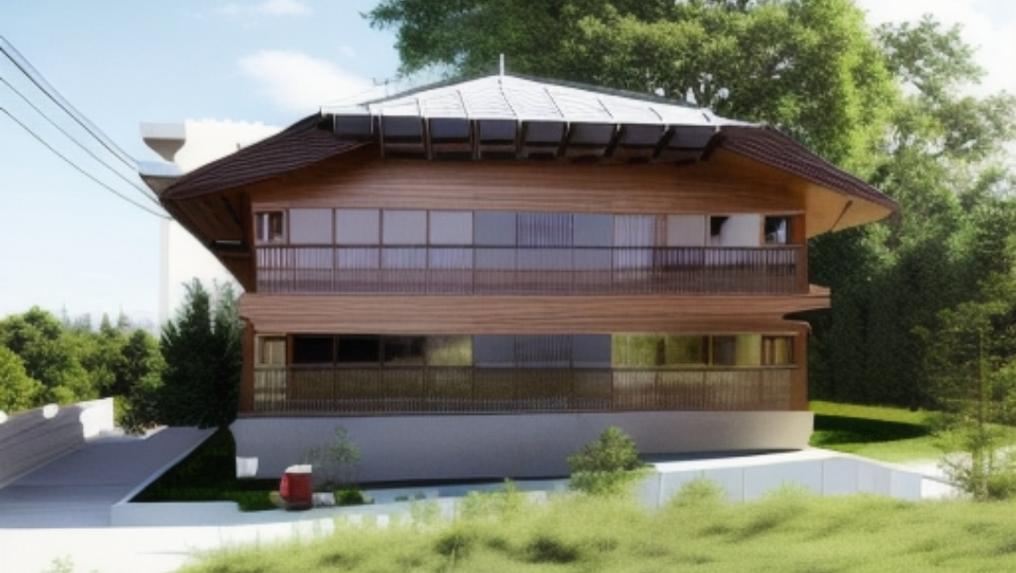
Tehisintellekti poolt muudetud foto
4.3 Mis hoonega on tegu?

Slide 19
4.4 Videoküsimus

Slide 20
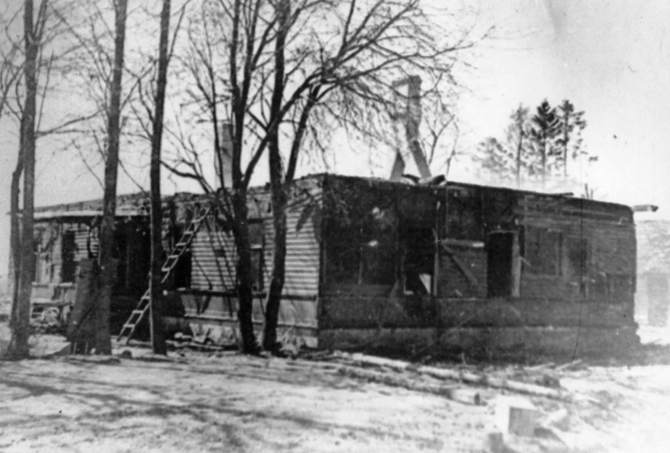
4.5 14. mail 1956 toimus põleng Tapa teel. Hävines ka üks 1903. aastal ehitatud hoone. Millega oli tegu?

Slide 21
4.6 Kes on pildil?

Slide 22
4.7 Videoküsimus

Slide 23
Õiged vastused

Slide 24
Kodukant
November 2014
Hulja ja Nõmmküla sovhoos, Kalevipoja ja Lembit Pärna kolhoos, Ilumäe kolhoosi Viitna osakond (5)
Ilmar Tomusk, Harald Rahupõld, Enn Mälgand, Rein Sikk ja Gethe Rohumägi
Saarde vald
Valeri Pormann
Pojatütar
Udriku Vabaduse Risti kavaleride kodu juhataja

Slide 25
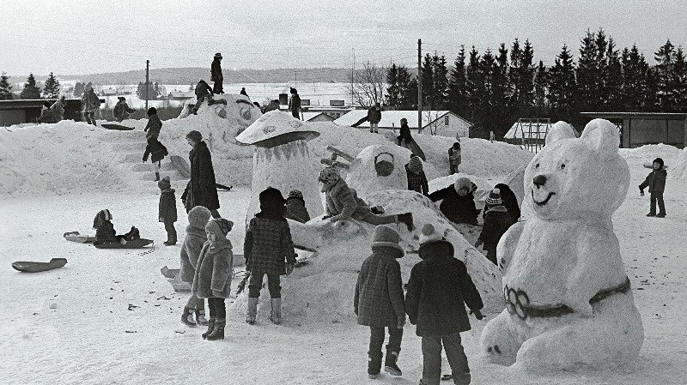
Pildi- ja videoküsimus
1981

Slide 26
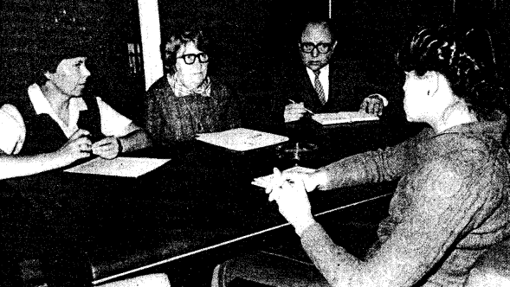
Pildi- ja videoküsimus
2. Eda Sakk, Urve Viltrop, Otto Amer ja Rutt Kuusemäe

Slide 27
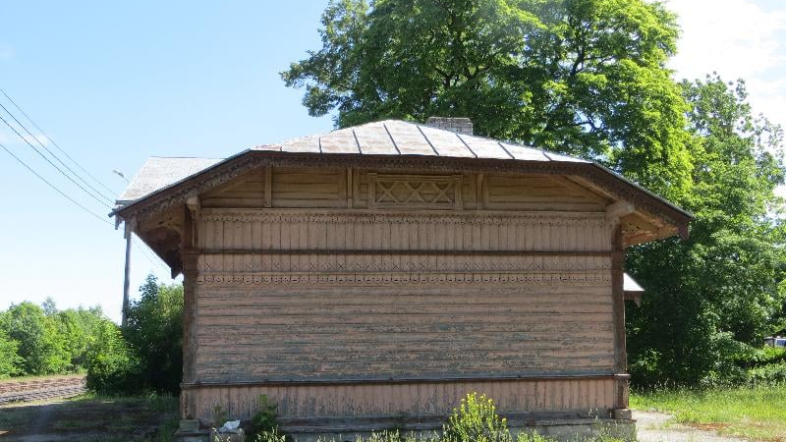
Pildi- ja videoküsimus
3. Kadrina raudteejaam

Slide 28
Pildi- ja videoküsimus

Slide 29
Pildi- ja videoküsimus
5. Vallamaja

Slide 30
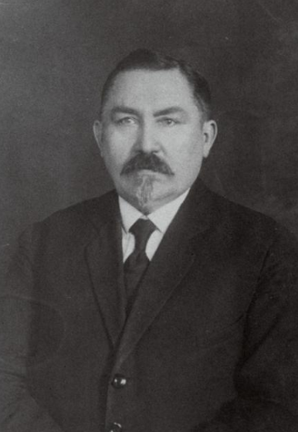
Pildi- ja videoküsimus
6. Georg Mägi

Slide 31
Pildi- ja videoküsimus

Slide 32
Eri (Sõnad muusikas)

Slide 33
Iga aasta 12. oktoobril tähistab Hispaania riigipüha, mida tuntakse ka Hispaania päeva nime all ja millega meenutatakse Christoph Kolumbuse jõudmist Ameerikasse 1492. aastal.
5.1 Laulu pealkiri, autor ja esitaja(d) (3p) [1987/88?]
Hay ... virus que conservar.
Hay ... virus que proteger.
Sobre los hijos de Viru ... esto.
Te cantamos en casa.
Bosques, arroyos, campos, montañas.
Me veo en el espejo de agua.
Para refrescarse, un soplo de primavera,
tristeza en el alma y también alegría.

Slide 34
5.2 Laulu esitaja (1p) [2024]
Vaatan kellalt aina time’i
Septembrist maini
Ootan õitsvaid taimi
Seniks teleka ees viibin
Vaatan, kuidas riifil surfavad pingviinid

Slide 35
5.3 Laulu esitaja ning pealkiri (2p) [1999]
Vaid üks viiv ja mu juurest oled läinud.
Nüüd ilma sinuta vaatamas käin öiseid laineid
Vaid üks soov minu meeltes rändab veel
Et jõuaks minuni vaid su tee
täna öösel

Slide 36
5.4 Laulu pealkiri ning esitaja (2p) (2007)
Surm tuli õhtuhämaras
sealt, kust tõusma peaks koit,
sealt, kuhu tõusma peaks palved.
Surm tuli õhtuhämaras.
Surm tuli salamisi,
hoovas, hiilis, hämmastas,
leekis, lõhkus, lämmatas.
Surm tuli salamisi.

Slide 37
5.5 Laulu pealkiri ning esitaja (2p) [2019]
Kuula, süda mul taob,
kui vaatad
Pimedus kaob, miks ootad?
Julgustükk nüüd tee...
Kuula, sammun su ees,
kui vaatad
Tähed me teel,
Miks ootad?

Slide 38
5.6 Laulu pealkiri, autor ning esitajad (3p) [1968]
Kui Rakverest Kadrinasse jõuad sa,
Siis jääma pead siia hetkeks peatuma.
Sa vaata, kus sinetamas silmapiir,
Seal ongi see kuulus Neeruti.
Sammud siis sinnapoole kähku sea,
Kui kiirelt sa astud, oled kohal pea.

Slide 39
Õiged vastused

Slide 40
Eri (Sõnad muusikas)
,,Virumaa laul'' Autor – Tiina Kippel, esitaja – Rekontra
,,Surfavad pingviinid'' - Onkel Jonkel
,,Sinuta'' - Caater ja Hannah
,,Haavad uulitsal'' - Loits
,,Amore Mio'' - Topeltmäng
,,Neeruti jenka'' - Kustas Kikerpuu | Els Himma, Heli Lääts ja Toomas Jõesaar

Slide 41
Poliitika ja meedia

Slide 42
Poliitika ja meedia
6.1 Lääne - Virumaa on jagatud seitmeks vallaks. Lisaks on ka näiteks Kadrina vald jagatud väiksemateks piirkondadeks. Mitu piirkonda on Kadrina vallas?
6.2 2024. a juunis toimusid Euroopa parlamendi valimised. Kadrina vallas oli valimisaktiivsus 35,89%. Millistes Lääne-Virumaa valdades oli valimisaktiivsus Kadrina valla omast suurem?
6.3 1966. aastal linastus film ,,Peegliahv''. See on lugu sõnakuulmatust poisist, kes ei armastanud korda ja ei kuulanud ema sõna. Kes mängib filmis peaosa?
6.4 14. 09. 2024 korraldas Neeruti Selts pärimuskonverentsi ,,Auväärt tähtpäevad''. Ettekandeid tehti ka Otto Strandmanist, Konstantin Pätsist, Ants Piibust ja Lennart Merist. Kes neist on olnud Eesti Vabariigi välisministrid?

Slide 43
Poliitika ja meedia
6.5 Oktoobris 2021 toimusid KOV valimised. Kes pääsesid häältega esikolmikusse?
6.6 Millistes kategooriates anti aastatel 2015-2019 Kadrina valla „Aasta tegija" auhinda välja?
6.7 14. septembril 2023 külastas Kadrina valla raamatukogu üks tuntud kirjanik ja ajakirjanik, kes on olnud kaastsenarist kahel väga populaarsel seriaalil? Kellega on tegu ja mis nime kannavad need seriaalid?

Slide 44
Haridus ja ajalugu

Slide 45
Haridus ja ajalugu
7.1 Otto Strandman õppis Rakvere linnakoolis 1886-1888. Ka tema vend Andres Strandman õppis samas koolis. 19. sajandi esimesel poolel õppisid samas koolis ka Kreutzwald ning Faehlmann. Teadaolevalt õppis enne Otto Strandmani seal ka üks tuntud isik, keda on kujutatud ka ühel Eesti kroonidest. Keda?
7.2 Mis aastal suleti Neeruti Algkool?
7.3 1950ndatel aastatel teeniti Kadrina koolile raha ka taimede müügiga, mida kasvatati kahes kasvuhoones ja kooliaias. Mis transpordiga käidi neid Rakveres müümas?

Slide 46
Haridus ja ajalugu
7.4 Mis aastast alates on Kadrina vald välja andnud haridusstipendiume?
7.5 2024. aastal lõpetas Kadrina Keskkooli 64. lend. Mitu õpilast tänavu lõpetas?
7.6 Mis aastatel oli Ingrid Vaikmaa Kadrina Keskkooli õppealajuhataja?
7.7 Kes asutas 1924. aastal Kaitseliidu Kadrina Malevkonna?

Slide 47
Õiged vastused

Slide 48
Poliitika ja meedia
7 piirkonda - Põhjapiirkond, Vohnja piirkond, Kihlevere - Ama piirkond, Hulja piirkond, Kadrina piirkond, Neeruti piirkond ja Udriku – Salda piirkond.
Ainult Haljala vallas 40,94%. Rakvere linnas oli 39,32%.
Rein Sikk.
Strandman, Piip ja Meri.
Siim Umerov, Kairit Pihlak ja Andres Nukk.
Kultuuri/hariduse valdkonnas; ettevõtluse/majanduse valdkonnas; spordi valdkonnas.
Gert Kiiler - ,,Pehmed ja karvased'' ; ,,ENSV''

Slide 49
Haridus ja ajalugu
Kristjan Raud
1971
Hobusega
2007
37
1987 –2021
Paul Pedisson

